Slide 1

Angular
Curso
BIENVENIDOS

Slide 2

PRESENTACION
Ezequiel Martín Hermoso
Accenture Technology
Application Development Analyst
Front-end Developer
ezequiel.m.hermoso@accenture.com

Slide 3

PRESENTACION
Francisco de Azevedo
Accenture Digital
User Exp Engineering Specialist
Front-end Lead

Slide 4

INSTALACIONES
NECESARIAS
https://nodejs.org/es/ https://cli.angular.io/
npm install -g @angular/cli

Slide 5
CREAR APP
ng new curso-angular --style scss

Slide 6

ANGULAR
Es un framework desarrollado en TypeScript.
Se utiliza para aplicaciones web en una sola página o SPAs, por su sigla en inglés.
Es la evolución de AngularJS.

Slide 7

TYPESCRIPT
TypeScript
Su código se convierte en JavaScript.
TypeScript es un Superset de JavaScript.
Fue diseñado con un enfoque a la programación orientada de objetos (OOP).
ES6
ES5

Slide 8
ANGULAR - COMPONENTES
App Web
MENU
PANEL
CONTENIDO S

Slide 9
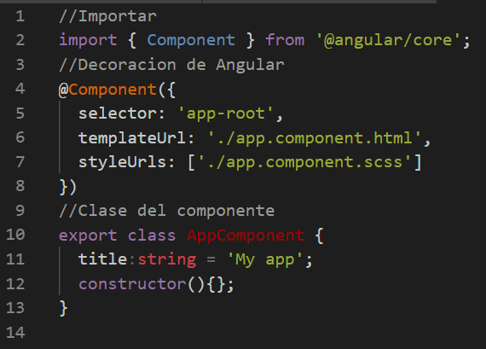
ANGULAR - COMPONENTES

Slide 10
LIBRERIAS PRINCIPALES
@angular/core
@angular/platform-browser
@angular/router
@angular/forms
@angular/common

Slide 11
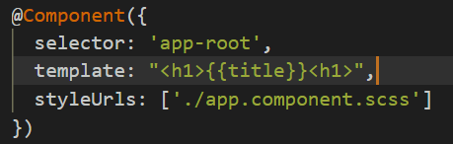
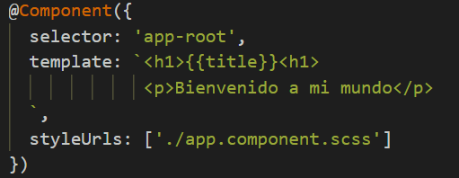
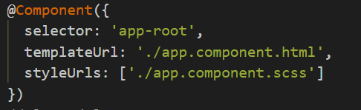

COMPONENTES - TEMPLATE
En una línea
Literales
Url
app.component.html

Slide 12
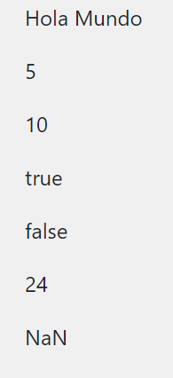
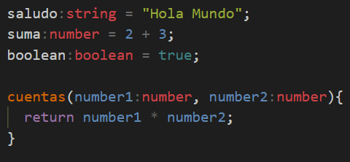
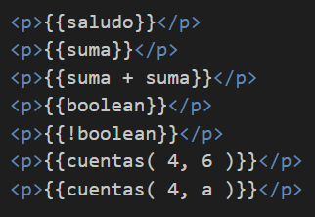
INTERPOLACION - {{ }}
Componente HTML

Slide 13
DIRECTIVAS
*ngIf
*ngFor

Slide 14
DIRECTIVAS II
Otras directivas importantes son:
ng-template
ng-content
ng-container

Slide 15
DIRECTIVAS III
ng-container: https://blog.angular-university.io/angular-ng-template-ng-container-ngtemplateoutlet/#thengcontainerdirective
ng-template: https://blog.angular-university.io/angular-ng-template-ng-container-ngtemplateoutlet/#templatereferences
ng-content: https://blog.angular-university.io/angular-ng-content/#gist47835784

Slide 16
DATA BINDING
DOM
Component
Interpolation – Property Binding
Event Binding
Two-Way Binding

Slide 17
PIPES
Se utiliza en general para alterar la parte visual de los datos.

Slide 18
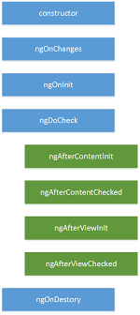
CICLO DE VIDA - COMPONENTE
CREATE
RENDER
CREATE AND RENDER CHILDREN
PROCESS CHANGES
DESTROY

Slide 19
Angular
Curso
BREAK

Slide 20
@INPUT - @OUTPUT
Componente anidado
Para pasar datos a otros componentes a través de corchetes “[]” = @Input (datos).
Para recibir información de otros componentes se usa paréntesis “()” = @Output (eventos).

Slide 21
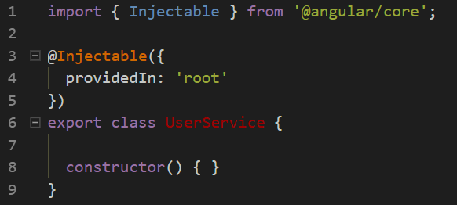
SERVICIOS
Los componentes no deben buscar ni guardar datos directamente.
Deben enfocarse en presentar datos.

Slide 22
Módulo HttpClient
Se basa en la misma interface XMLHttpRequest de cualquier navegador
Nos permite realizar peticiones HTTP de cualquier tipo: GET, POST, UPDATE, DELETE, OPTIONS, etc.
Es necesario importar el módulo en nuestros servicios para poder usarlo.
No es necesario aplicar conversiones a objetos cuando se trabaja con JSON (Angular 4+)
La respuesta que devuelve el modulo es de tipo Observable:
Desde rxjs 6+, se puede anidar diferentes operadores a través del método .pipe(): ejemplo de https://angular.io/guide/http

Slide 23
Observables y Subscripciones
Importancia de desuscribirse a los observables. Dos formas:
Usando la pipe async de @angular/common.
Usando .unsusbcribe():
https://jsbin.com/qewotizacu/1/edit?js
Usando el operador takeUntil con un Subject:
https://jsbin.com/zovubejixi/edit?js

Slide 24
Routing y Navegación
Permite navegar diferentes secciones o componentes del sitio a
través de la barra de dirección del navegador:
Funcionamiento básico:
Importar RouterModule y Routes de @angular/router.
<router-outlet></router-outlet>
Configuración de rutas: se puede hacer desde app.module.ts, pero mejor hacerlo en un módulo propio e importarlo en app.module.ts.
Parámetros dinámicos: ej:
{ path: 'hero/:id', component: HeroDetailComponent }
Para más info: https://angular.io/guide/router

